Slide 1
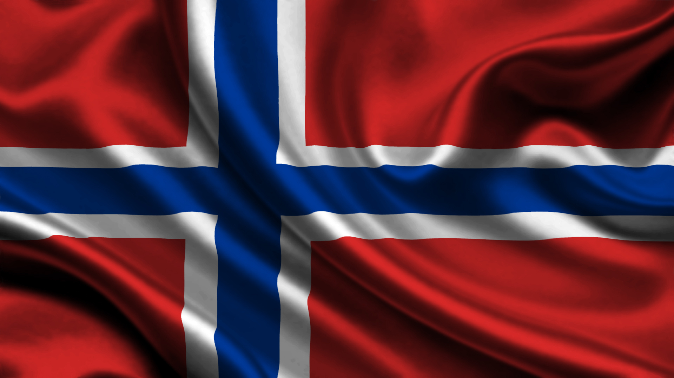
Un viaggio in Norvegia

Slide 2
Programma del viaggio
Giorno | Porto | Arrivo | Partenza
1 | Amsterdam |  | PM
2 | In Navigazione
3 | Bergen | AM | PM
4 | Hellesylt | AM | AM
4 | Geiranger | AM | PM
5 | Andalsnes | AM | PM
6 | Flam | AM | PM
7 | Haugesund | AM | PM
8 | In Navigazione
9 | Bremerhaven | AM | PM
10 | Amsterdam | AM
Cosa c'è a bordo
Piscine e vasche idromassaggio
Piscina con copertura semovente
Centro benessere, palestra
Campo polisportivo, scivolo acquatico
Percorso jogging esterno
Teatro su tre piani
Casino' discoteca, biblioteca
Shopping center
Mondovirtuale, Internet Point
Squok Club e piscina per bambini
Le quote di servizio verranno aggiunte sul conto di bordo
Visione d’insieme
Costa Crociere Costa Mediterranea22 ago 2018 | 9 notti Partenza da Roma Volo + Crociera
Tipologia di Cabina
Prezzo a partire da per persona
Interna
1.529 €
Esterna
1.829 €
Balcone
2.079 €
Voli e trasferimenti ad Amsterdam inclusi nel prezzo

Slide 3
9 cose che (forse) non sai sulla Norvegia
1. È LA CUGINA RICCA Index per la ricchezza e DELL'EUROPA La Norvegia nel 2014 si classificata al primo posto del Prosperity il benessere dei suoi abitanti (poco più di 5 milioni). È il terzo stato per PIL pro-capite, dopo Qatar e Lussemburgo. L'Economist la definisce "la cugina ricca" e in un articolo ha spiegato che la sua ricchezza è un fatto abbastanza recente e deriva dal petrolio (produce il 2,8% del petrolio mondiale).
2. AH PROPOSITO, È UNA MONARCHIA Harald V di Norvegia regna sul paese dal 1991. Suo padre Olav V era famoso per prendere i mezzi pubblici e pagare il biglietto di tasca sua.
3. HA LE PRIGIONI MIGLIORI DEL MONDO In Norvegia, tutti i detenuti hanno accesso a internet, anche nelle loro celle (in foto). Il ministero di giustizia ritiene che ciò li aiuti nella loro educazione, e gli permetta di sentirsi ancora in contatto col mondo. La Norvegia è il ventesimo paese al mondo col più basso tasso di criminalità (l'Italia è 65esima).
4. HA I PROGRAMMI TV PIÙ NOIOSI DEL MONDO In Norvegia è molto apprezzata la slow tv, la tv lenta. La tv di stato NRK ha annunciato che presto trasmetterà uno show di 8 ore sulla realizzazione di un maglione ai ferri (in tempo reale). Altri programmi slow andati in onda negli anni passati, la diretta di 10 ore di un viaggio in treno da Oslo a Bergen e 18 ore dedicate alla deposizione delle uova di salmone.
5. HA DATO ORIGINE ALLA PAROLA SCI La parola sci è norvegese: deriva dal il termine "skid" che nell’antica lingua norvegese significava "ricoperto di pelle". La pelle di foca o di renna veniva utilizzata per evitare che le tavole scivolassero all’indietro sui percorsi in salita.
6. POSSIEDE L'ISOLA MENO ACCOGLIENTE DEL MONDO Conosciuta come il "luogo più solitario sulla Terra", l'isola Bouvet è un'isola disabitata e ghiacciata a metà strada tra l'Africa e l'Antartide. Anche se in tanti hanno cercato di rivendicarne la proprietà, oggi appartiene alla Norvegia, da cui dista 12721 km.
7. È TRA I PAESI PIÙ COLTI DEL MONDO Secondo il libro dei fatti della CIA, la Norvegia ha l'indice di alfabetizzazione più alto del mondo. Il governo incentiva la pubblicazione di libri, acquistando le prima 1000 copie per distribuirle gratuitamente alle biblioteche in tutto il paese. E le Università pubbliche (nella foto, il quartiere universitario di Oslo) sono totalmente gratuite, anche per gli stranieri.
8. COMBATTE PER SALVARE L'AMAZZONIA Nel 2008 la Norvegia ha donato un miliardo di dollari al salvataggio della foresta pluviale amazzonica. "Per vincere la battaglia contro il riscaldamento globale, dobbiamo vincere la lotta contro la deforestazione globale", ha spiegato l'allora primo ministro Jens Stoltenberg.
9. HA COSTRUITO IL TRAFORO PIÙ LUNGO DEL MONDO Nel 2000 la Norvegia ha costruito il Il tunnel di Lærdal, che con i suoi 24,5 km di lunghezza è il traforo stradale più lungo del mondo. Si trova sulla tratta Oslo-Bergen e il suo tracciato si basa su una serie di leggere curve, che prevengono la stanchezza degli automobilisti e contribuiscono ad aumentare la sicurezza stradale.

Slide 4
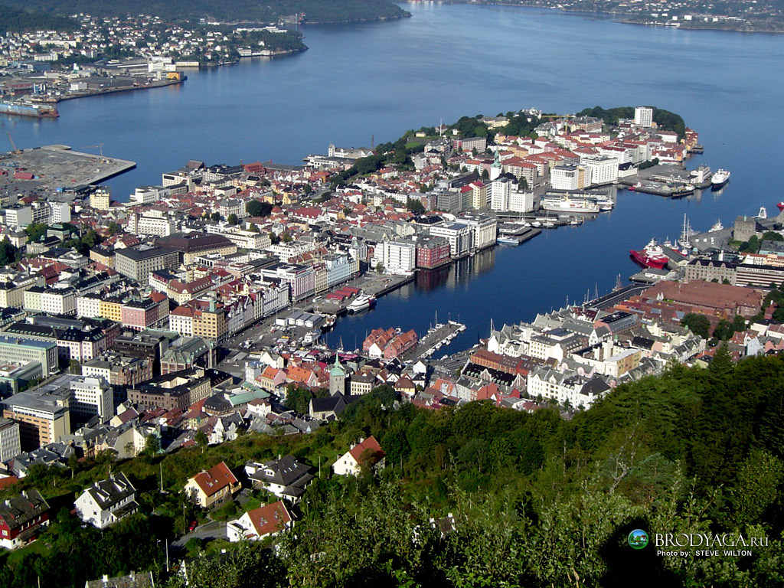
Bergen
Città in Norvegia
Bergen è una città situata sulla costa sud-ovest della Norvegia. È circondata da montagne e fiordi, tra cui il Sognefjord, il più lungo e profondo di tutto il Paese. Il quartiere di Bryggen, con le case di legno costruite sul vecchio molo, fu un tempo il centro dell'impero commerciale della Lega anseatica. La funicolare Fløibanen sale fino al monte Fløyen, da dove si può godere di una vista panoramica e dove sono possibili diverse escursioni. La Edvard Grieg House è l'abitazione dove un tempo visse il celebre compositore norvegese

Slide 5
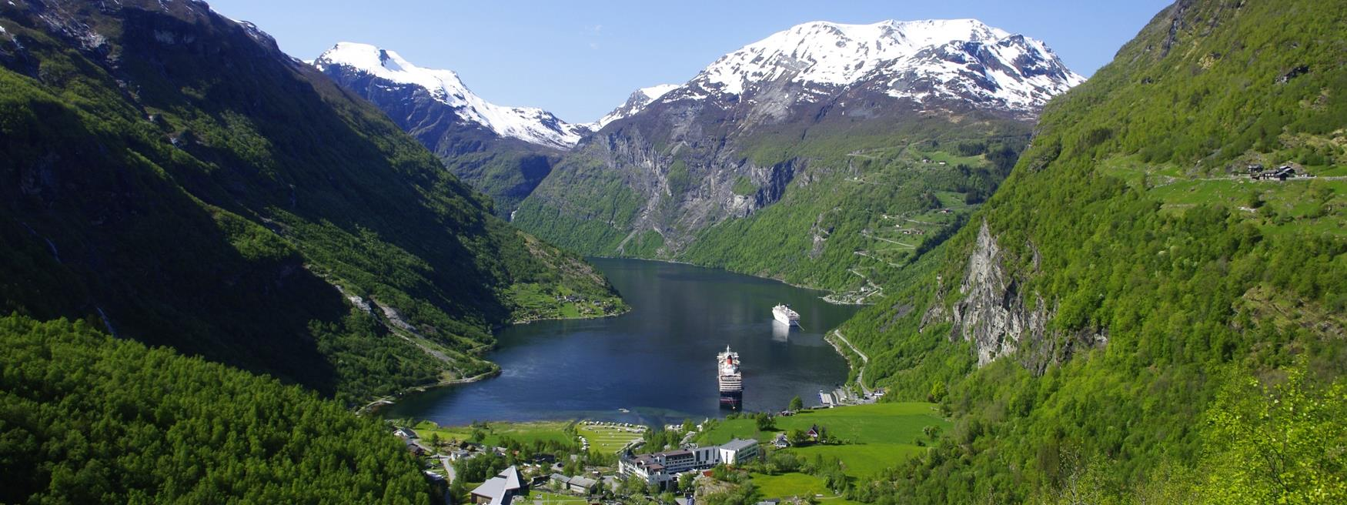
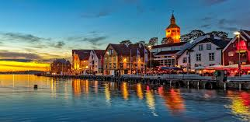
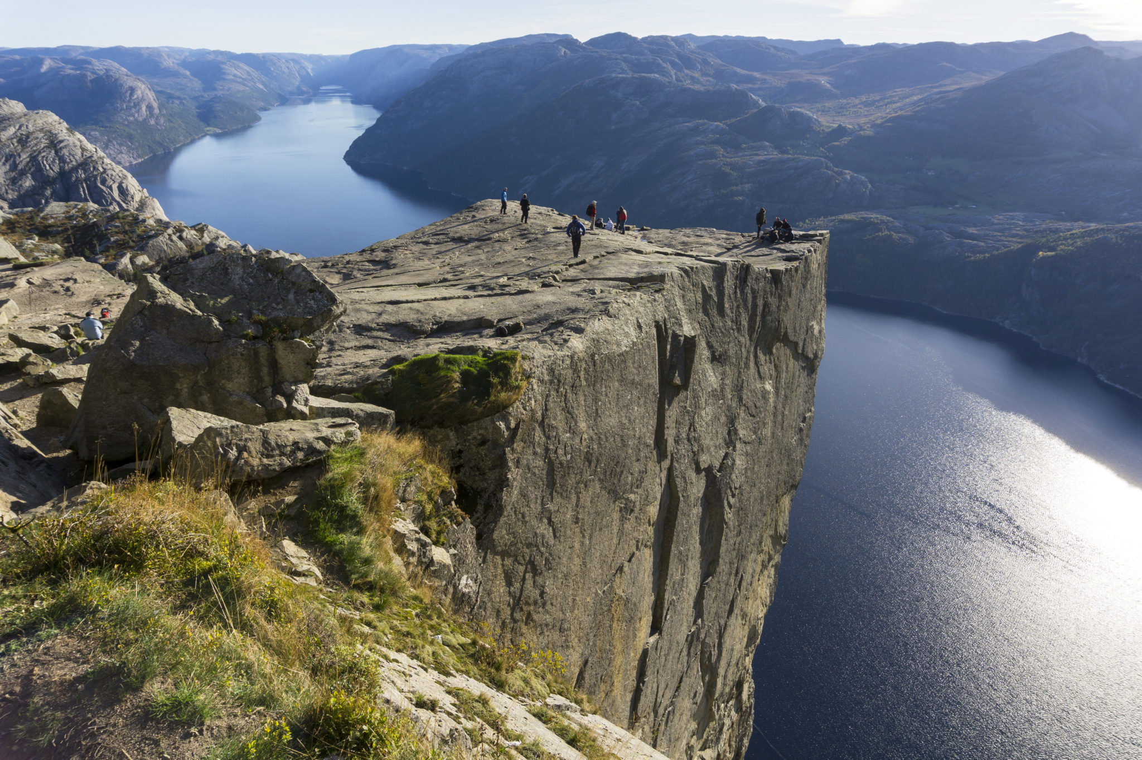
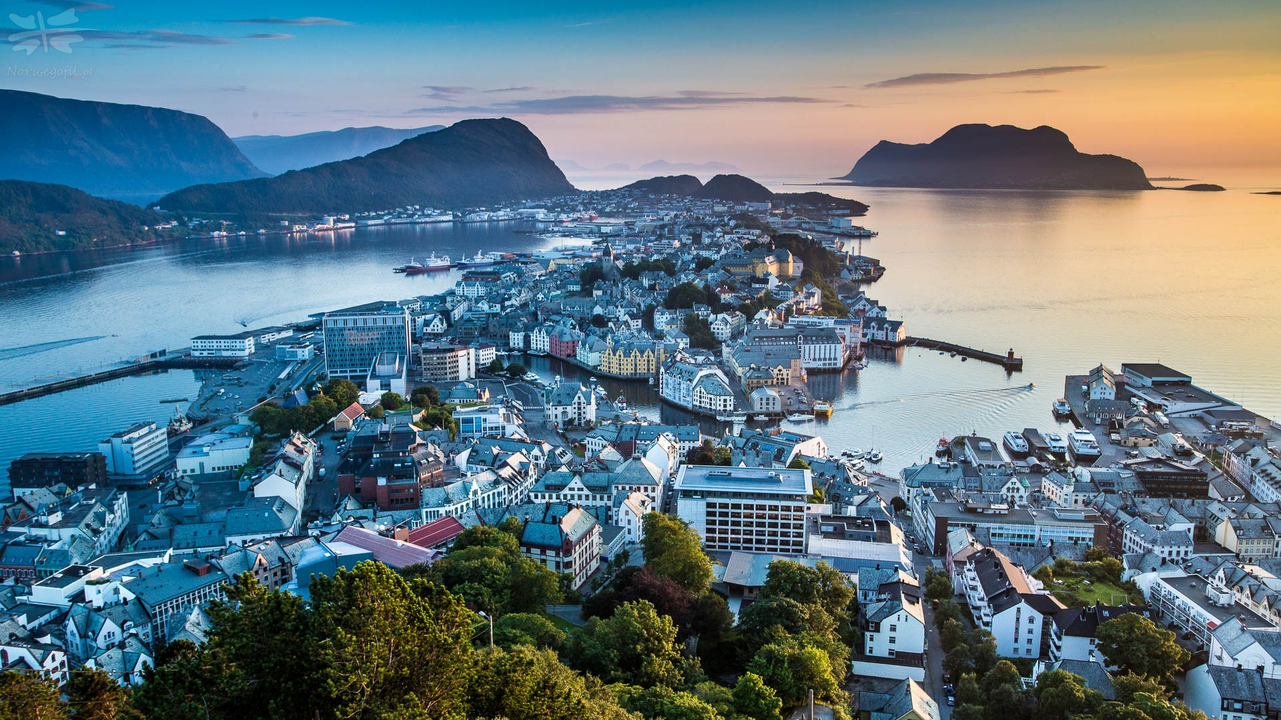
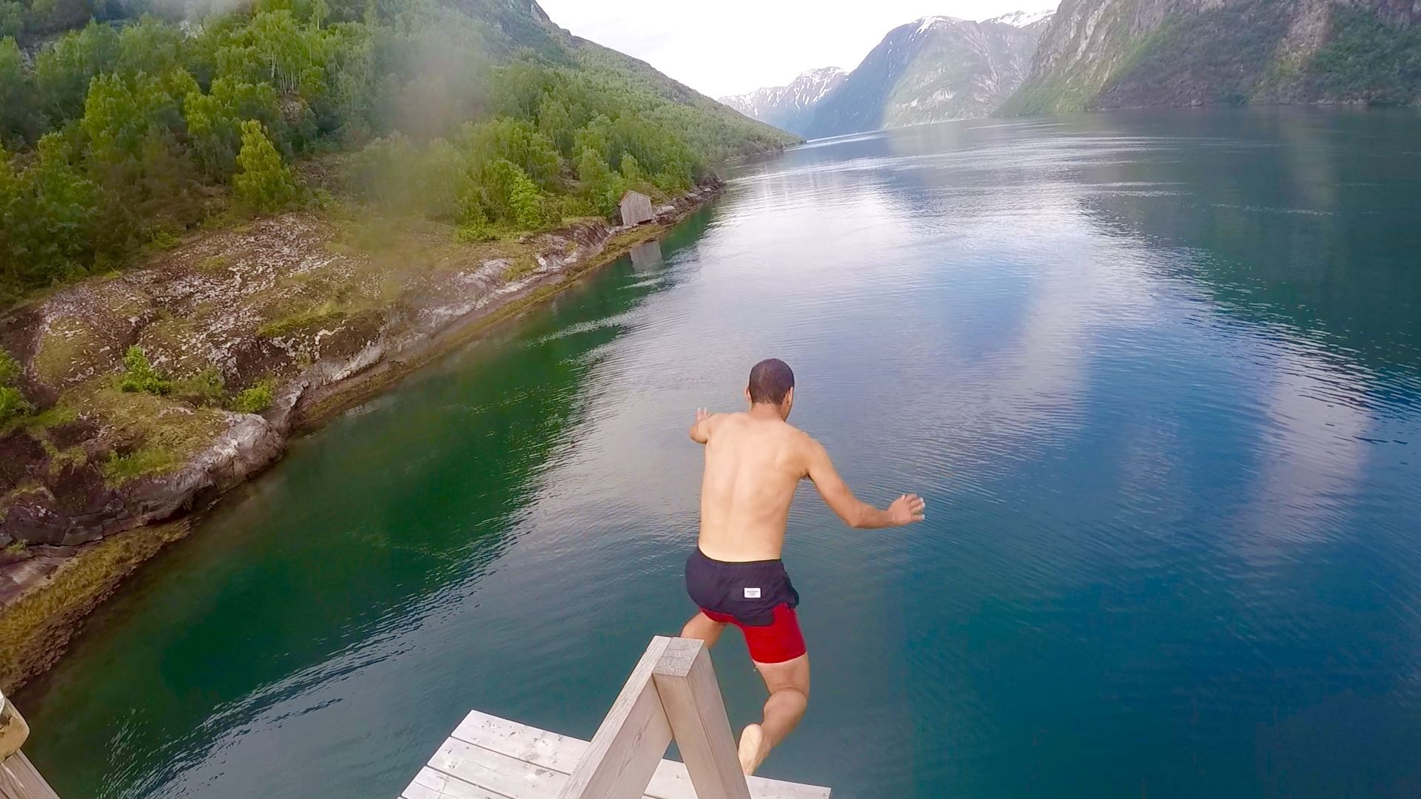
Ecco alcune immagini di Hellesylt e Geiranger

Slide 6
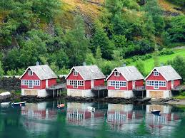
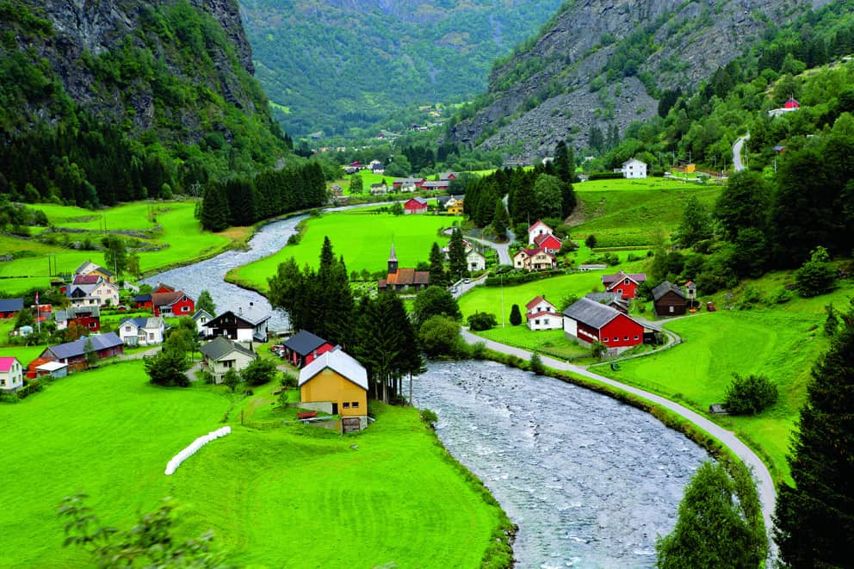
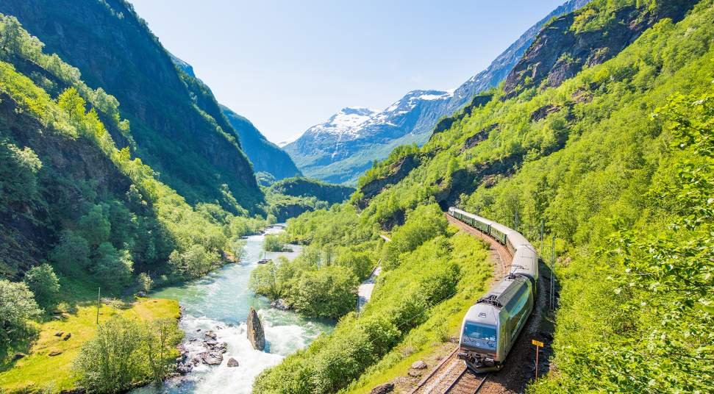
In Norvegia, nel cuore della regione dei fiordi, c’è una linea ferroviaria tra le più spettacolari al mondo. La Ferrovia di Flam (Flamsbana), si inerpica sulla montagna con ripidi binari e un sistema di trazione elettrica, capolavoro di arte ferroviaria senza paragoni in Europa.
Costruita a partire dal 1909, lunga 20 Km, in 51 minuti collega Flam e Myrdal, piccola località a 865 metri sopra il livello del mare. La sua eccezionalità consiste nel tracciare un percorso comune per una strada di montagna, con tanto di pendenze e tornanti, però su rotaie. E’ proprio il fatto che questa tratta si compia in treno e non a bordo di un’auto che ha dell’incredibile.

Slide 7
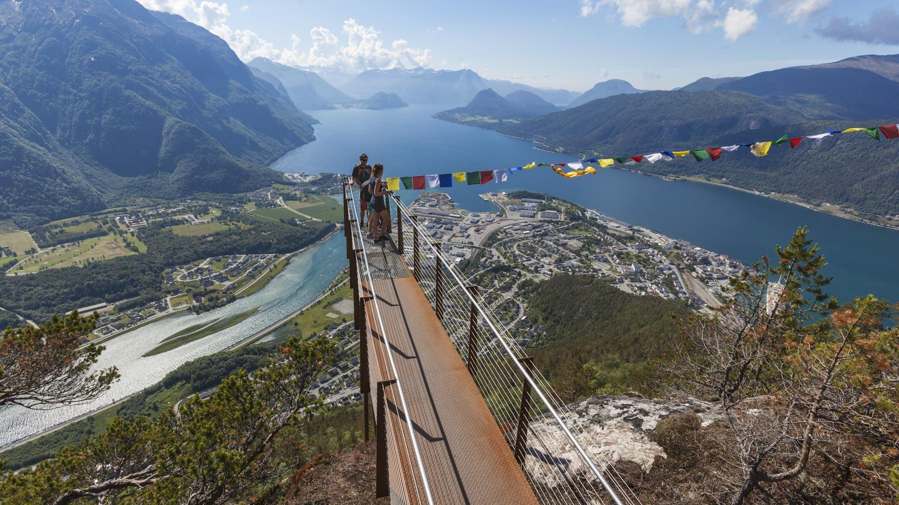
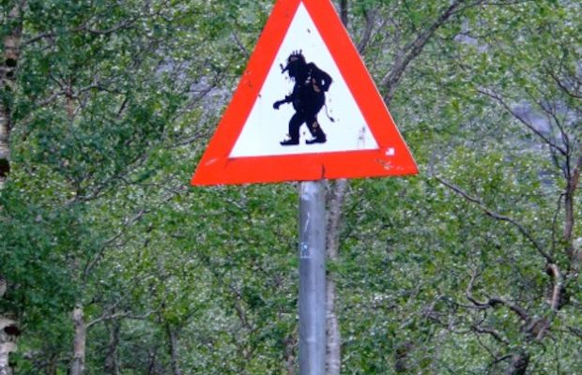
Attenzione caduta Troll
Troll, orchi, elfi, hobbit...siamo in pieno nel mondo leggendario - mitologico nordico, materia in cui era particolarmente efferato il Prof. J.R.R. Tolkien. Scusatemi se lo cito spesso, avrete capito che ne sono un'appassionato lettore. Del resto le storie che gli raccontava la mamma da piccolo e che lo spinsero poi a diventare professore di Letteratura nordica e ricevette una Laurea Honoris Causa all'Università di Oxford, sono ispirate da questi paesaggi e ambientate qui, radicate nella tradizione popolare. La strada in questione è spettacolare, sinuosa, si inerpica su e giù per le aspre montagne norvegesi.
Trovarla è facile, è ben segnalata in tutte le guide della regione dei laghi e poi basta seguire...il cartello stradale!!??

Slide 8
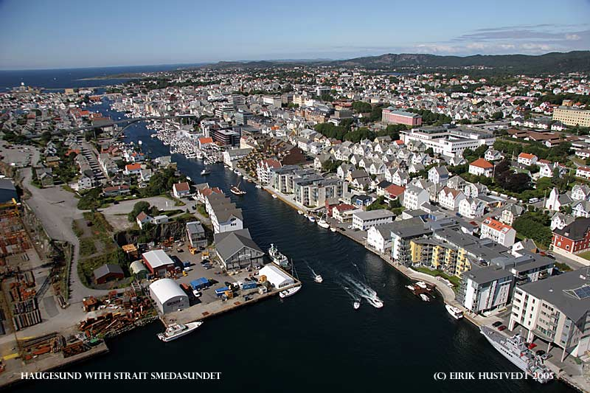
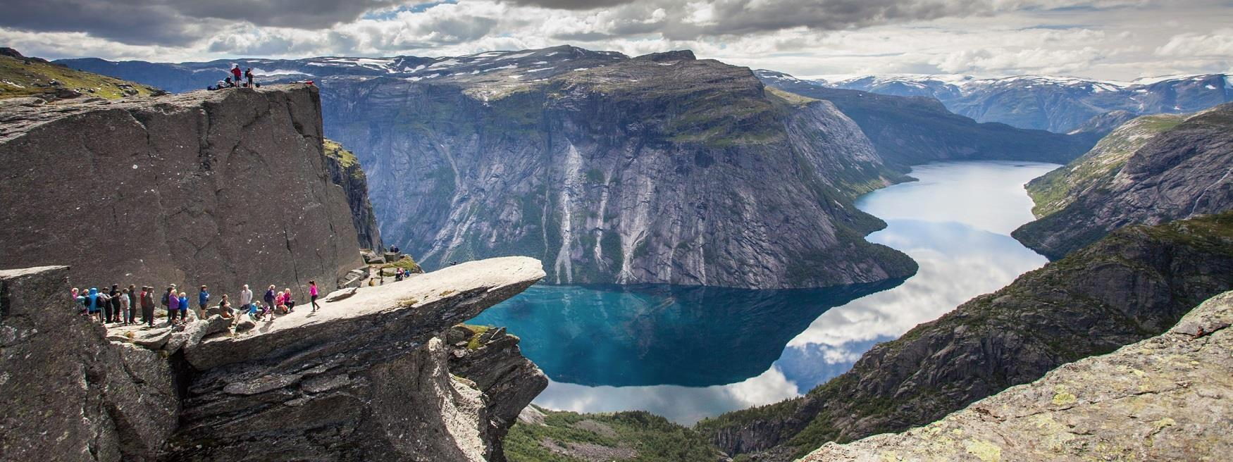
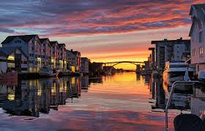
Lungo la costa meridionale della Norvegia, tra le belle città di Stavanger e Bergen, si trova la vivace cittadina di Haugesund, famosa per i suoi festival. Il Festival del Cinema di Amanda o il Haugesund International Jazz Festival, entrambi organizzati nel mese di agosto, ogni anno richiamano migliaia di visitatori. Haugesund è circondata da innumerevoli piccole isole e dai possenti fiordi di Åkrafjord, Hardangerfjord e Lysefjord. L’abitato si sviluppa a cavallo tra la terra ferma e le isole di Risøy e Hasseløy, collegati tra loro da bellissimi ponti Haraldsgata è tra le più lunghe strade pedonali dello shopping della Norvegia: qui troverete negozi esclusivi di abbigliamento, librerie, profumerie, gioiellerie, caffè e negozi di souvenir. A due chilometri a nord di Haugesund si trova un obelisco di granito, l’Haraldshaugen, che indicherebbe il luogo di sepoltura del primo re norvegese Harald il Biondo. La regione oltre ai meravigliosi fiordi offre paesaggi pittoreschi e tranquilli fatti di montagne, valli rigogliose, cascate impetuose, fiumi tortuosi, laghi calmi e affascinanti villaggi. La regione è fiancheggiata dal ghiacciaio Folgefonna a nord e dal Preikestolen a

Slide 9
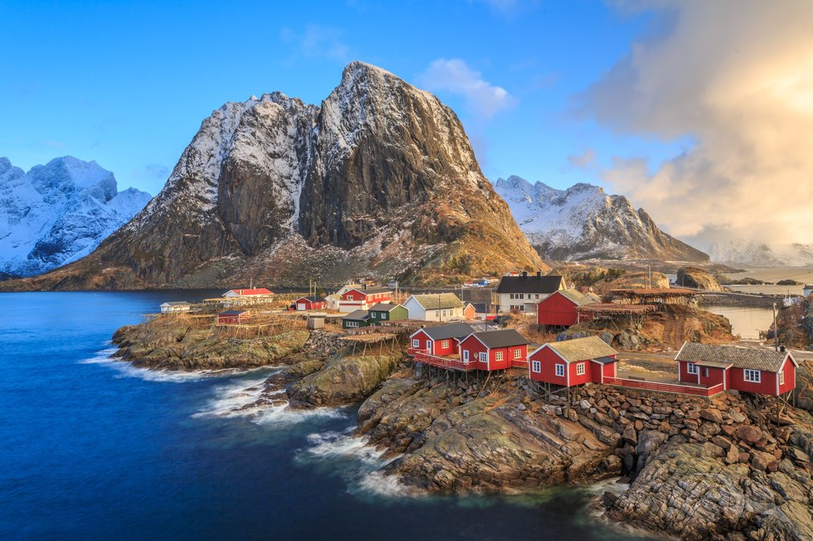
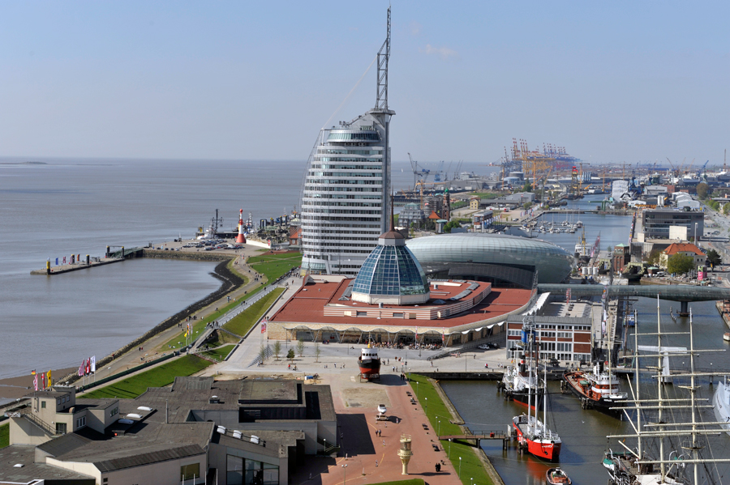
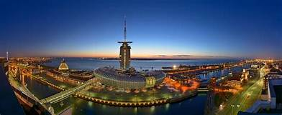
Bremerhaven, a soli 60 chilometri a valle e fondata nel 1827, è legata alla storia più recente. Proprio al porto era rivolto l'ultimo sguardo di milioni di emigranti che dicevano addio all'Europa per andare a cercare fortuna in America. Ma non a tutti arrise la fortuna, come dimostra il museo sull'immigrazione. Le interessanti installazioni multimediali fanno rivivere i destini di questi viaggiatori, accompagnandoli ancora una volta nel loro grande viaggio. Al contrario, l'atmosfera che si respira nel vecchio e nel nuovo porto (Alter Hafen e Neuer Hafen) è tutta concentrata sul presente: l'ATLANTIC Hotel SAIL City con la sua audace architettura, il centro Klimahaus® Bremerhaven 8° Ost e il museo tedesco della navigazione sono tre attrazioni straordinarie da non lasciarsi scappare.
Vicino al museo tedesco della navigazione si trova una fontana in cui è rappresentata una figura dalle dimensioni di un nano, è il folletto chiamato Klabautermann. Secondo le credenze popolari si tratta di un coboldo, alto nemmeno due piedi, che vive sulle navi di legno, lo spirito di un morto la cui anima aveva scelto un albero come dimora. Se questo albero diviene l'albero maestro di una nave, lo spirito si trasforma nel Klabautermann, ossia in un folletto lunatico e dispettoso, eppure amato in quanto protettore della nave e dell'equipaggio. Una bella saga che rispecchia il legame con il mare di Bremerhaven. La vita in riva al mare, la storia, il presente e il futuro dell'intera regione sono i temi a cui è dedicato il museo storico. Situato nel punto più bello della città, ovvero in una zona non lontana dal centro e allo stesso tempo immersa nella tranquillità della natura, colpisce per la sua architettura visionaria.

Slide 10
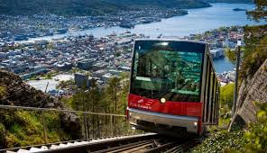

Slide 11
REALIZZATO DA SANTINO PIO RUGGIERO

